Slide 1
Nhóm 9
Application Programming Interface (API) – Web API

Slide 2




Thành Viên
Trần Quang Vỉ
Trần Công Mạnh
Phạm Trọng Quốc
Nguyễn Đình Hiếu

Slide 3
NỘI DUNG
Web API Là Gì?
Cơ Chế Hoạt Động
Demo

Slide 4
01.
Web API là gì?
1

Slide 5
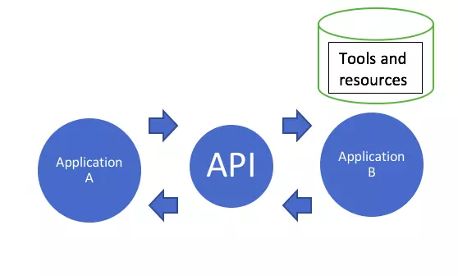
Định Nghĩa
API là gì?
2

Slide 6
02.
Cơ Chế Hoạt Động
3

Slide 7
Định nghĩa
Rest API
Một dạng chuyển đổi cấu trúc dữ liệu, một kiểu kiến trúc để viết API.
Sử dụng phương thức HTTP đơn giản để tạo cho giao tiếp giữa các máy.
.
Restful API
Một tiêu chuẩn dùng trong việc thiết kế các API cho các ứng dụng web để quản lý các resource.
Tổ chức các tài nguyên thành một tập hợp các URL duy nhất hoặc mã tài nguyên định dạng thống nhất.
4

Slide 8
Phương Thức
GET
(Read)
POST
(Create)
Lấy thông tin từ sever theo URI đã cung cấp.
Gửi thông tin tới sever thông qua các biểu mẫu http.
PUT
(Update)
DELETE
Thay đổi trạng thái của dữ liệu .
Xóa tài nguyên trên server.
5

Slide 9
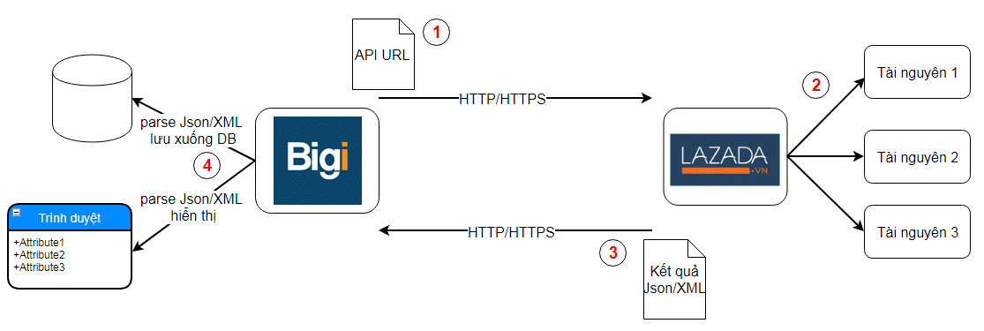
Cơ Chế Hoạt Động
Request
Response
6

Slide 10
03.
DEMO
7

Slide 11
Cảm ơn thầy và các bạn đã lắng nghe!

